Slide 1

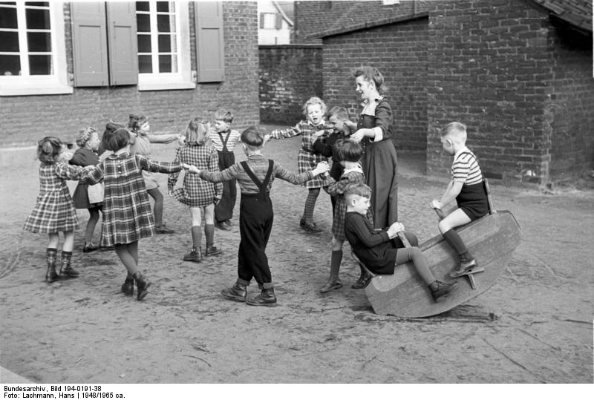
SAĞLIKLI KENTLER BİRLİĞİ 9.YIL KONFERANSI “Kentsel Yaşamda Değişim ve Yeni Eğilimler”
KENTSEL YAŞAMDA ÇOCUK ODAKLI YAKLAŞIMLAR
Yrd. Doç. Dr. Selen DURAK
Uludağ Üniversitesi Mimarlık Fakültesi
Mimarlık Bölümü

Slide 2
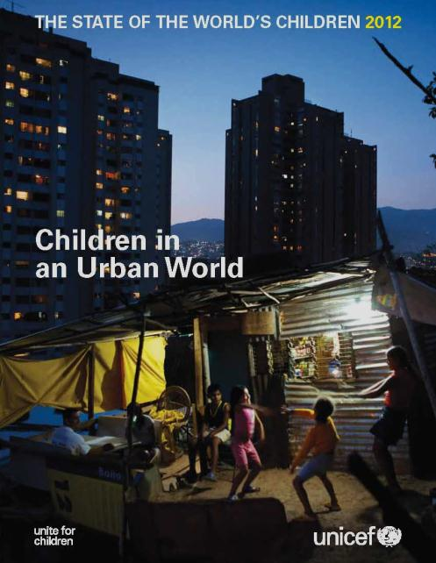
UNICEF “Dünya Çocuklarının Durumu 2012: Kentsel bir Dünyada Çocuklar” başlığını taşıyan raporunda kentlerin çocukların ihtiyacını karşılayamadığını belirtmektedir. Kentleşme, kentlerde ve kasabalarda yaşayan yüz milyonlarca çocuğu yaşamsal önem taşıyan hizmetlerden yoksun bırakmaktadır. Kentler çocuklara barınma, eğitim, sağlık ve oyun için fiziki mekanlar sunmaktadır. Fakat her çocuk bu imkanlara eşit olarak erişememektedir. Birleşmiş Milletlerin öngörüsüne göre, 2015 yılında dünya çocuklarının 60%’ı kentlerde yaşayacaktır. Bu nedenle, UNICEF hükümetlere çocukları kent planlamasının merkezine yerleştirmeleri ve hizmetleri tüm çocuklara ulaşacak şekilde düzenlemeleri çağrısında bulunmaktadır.

Slide 3
Çocuklar gündelik hayatlarında yaşam çevrelerinde zaman zaman engellerle karşılaşıp gerek fiziksel, gerek zihinsel ve algısal sorunlar yaşamaktadırlar. Bu sorunları ortaya çıkarıp tasarımda çözüm aramak kent plancıları ve mimarların sorumluluklarının başında gelmektedir.
Kentlerde çocukların yaşam çevrelerinin kalitesini arttırmak yerel yönetimlerin öncelikli hedefi olmalıdır. Çünkü bu çevreler, sadece çocukların değil, ailelerinin ve çocukların bakımını üstlenen kişilerin de yaşam kalitesini arttıracaktır. Dolayısıyla çocuk dostu çevreler, aslında kentte yaşayan her vatandaş için tasarlanmış çevreler haline gelecektir.
Bireylerin gündelik yaşama bağımsız olarak katılımını kolaylaştıran, dolayısıyla da yaşam kalitesini artıran fiziksel çevrelerin tasarımı da Sağlıklı Kentlerin en önemli göstergeleri arasında yer almaktadır.

Slide 4
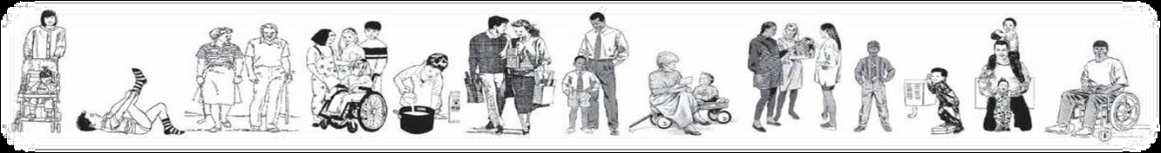
Engellilik, yaşamın beklenmedik bir anında bir hastalık, kaza veya afet sonrasında herkesin deneyimleyebileceği evrensel bir olgu olarak tanımlanmıştır.
Yapılı çevrede engellilere yönelik düzenlemeler, toplumdaki tüm bireylerin yaşamını, gündelik hayata katılımını kolaylaştıracaktır. Bunlar arasında yaşlılar, çocuklar, hamileler, bebekli veya çocuklu aileler, engellilerin ve/veya çocukların bakımını üstlenen bireyler, yük taşıyanlar da bulunmaktadır. ……. Özetle herkes

Slide 5
Sağlıklı Kentler Birliği’nin amaçları ile çakışan bir oluşum: Çocuk Dostu Kent girişimi
Çocukları önemseyen ve gelişimini destekleyen çevrelerin oluşumunda bir araç olarak kullanılabilecek bir tasarım yaklaşımı olan Evrensel Tasarım
Çocuk Dostu Kent, çocukların temel hak ve özgürlüklerini kentin günlük yaşamında hayata geçiren ve koruyan bir yerel yönetişim sistemi olarak tanımlanmaktadır.
UNICEF, Çocuk Dostu Kent projesini İstanbul’da 1996 yılında toplanan Birleşmiş Milletler İnsan Yerleşimleri Konferansı’nın (Habitat II) ardından başlatmıştır.
Ülkemizde ise, UNICEF ve İç İşleri Bakanlığı ortak olarak, Çocuk Dostu şehir modelini, belirlenen 12 pilot ilde 2006-2010 yıllarını içeren bir program dahilinde desteklemiştir.

Slide 6
ÇOCUK DOSTU KENT GİRİŞİMİ
İtalya’nın Floransa kentinde bulunan UNICEF Çocuk Dostu Kentler Sekreteryası, Çocuk dostu kent tanımı ve geliştirilmesi ile ilgili bir çerçeve belge hazırlamıştır. Belge, çocuk haklarını yaşama geçirme kararlılığında bir yerel yönetişim sistemi oluşturulmasına yönelik adımları belirlemektedir. Çerçeve belge, Çocuk Dostu Kent için gerekli olan “temel taşları”nı dokuz ana başlık ile belirlemektedir”:
1. Çocukların katılımı 2. Çocuk dostu hukuksal çerçeve 3. Kent ölçeğinde Çocuk Hakları Stratejisi 4. Çocuk Hakları Birimi veya eşgüdüm mekanizması 5. Çocuk üzerindeki etkinin ölçümü ve değerlendirmesi 6. Çocuk bütçesi 7. Düzenli yayınlanan “Kentteki Çocukların Durumu Raporu” 8. Çocuk haklarının bilinmesinin sağlanması 9. Çocuklar adına bağımsız tanıtım-savunu
Çocuklarının kentlilik haklarının ne olduğu ve kent yönetiminde bu hakların tanınması için yerel yönetimlerin sorumluluklarına ilişkin UNICEF Uluslararası Çocuk Dostu Kentler Sekreteryası 2003 yılında uluslararası bir konferans düzenlemiştir. Bu konferansta çocukların katılım hakkının uygulanmasına da vurgu yapılmıştır.

Slide 7
Avrupa Sağlıklı Şehirler Ağı Bildirgesinin ana temalardan
birincisi olan “Önemseyen ve Destekleyici Çevreler”
Sağlıklı bir şehir her şeyin üzerinde tüm vatandaşlarını
kapsayıcı, destekleyici, duyarlı ve vatandaşlarının farklı
ihtiyaç ve beklentilerine cevap verebilen bir şehir olmalıdır.
Bu kapsamda önemsenen konulardan birisi de,
“Tüm Çocuklar için Daha İyi Sonuçlar”
başlığı altında, çocuk hizmetleri vermek, tüm genç
vatandaşları desteklemek ve çocukların yaşamlarını
sistematik olarak iyileştirmeyi amaçlamak
olarak belirlenmiştir.
Çocuklara verilen hizmetlerin iyileştirilmesine yönelik
amaçlar Bursa Büyükşehir Belediyesi’nin 2010-2014 yılı
Stratejik Planı’nda da yer almaktadır.

Slide 8
Evrensel Tasarım yaklaşımı:
İnsanların hak ve özgürlüklerine önem veren, onlara mümkün olduğu kadar eşit olarak kullanabilecekleri çevreler sunmayı amaçlayan, insanları çevreye değil, çevreyi insanlara adapte etmeye çalışan bir anlayış olarak son yıllarda tasarım disiplininde önem kazanmıştır.
'Ayrılmış olan eşit değildir' söylemine dayanmaktadır.
Bu yaklaşım, bireyler arasındaki farklılıkların önemine vurgu yapmakta, bireylerin fiziksel farklılıklarının yanı sıra, bilişsel, algısal ve sosyo-kültürel farklılıklarına da dikkat çekmektedir.

Slide 9
Evrensel Tasarım’ın temeli olan kaynaştırma kavramı (inclusion) insan hakları, farklılıklar, erişilebilirlik ve katılımcılık kavramlarına aynı anda referans verir.
Kaynaştırma, demokratik toplum ve sosyal adalet inşa etme; bunu yanı sıra bireylerin yaşamını etkileyen ekonomik, sosyal, kültürel ve ekonomik süreçlere katılım sağlama durumudur.
Bir eğitim modeli olarak kaynaştırma 1990’larda ilköğretim okullarında uygulanmaya başlamıştır. Temeli farklılıkların sindirilmesi yerine tanınmasına ve herkesin olabildiğince eşit olanaklarla eğitim alabilmesine dayanır.

Slide 10
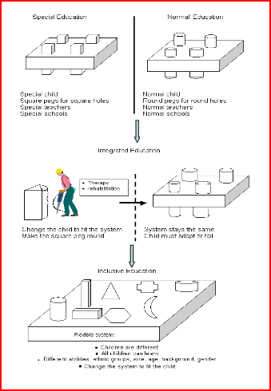
Ayrılmış olan eşit değildir.
Çocuğu zorlayarak eğitim sistemine adapte etmek yerine eğitim sisteminin her çocuğu kapsayacak şekilde düzenlenmesi anlayışına dayanır.

Slide 11
İnsan Hakları II. Dünya Savaşının ardından her ulus için önem verilen bir kavram olmuştur. 10 Aralık 1948 tarihinde Birleşmiş Milletler, İnsan Hakları Evrensel Beyannamesi’ni kabul etmiştir. İnsan hakları, Birleşmiş Milletler tarafından, ayrımcılığın her türünü ortadan kaldıracak şekilde günümüze kadar çeşitli sözleşmelerle koruma altına alınmıştır. Bu sözleşmeler aşağıda sıralanmıştır:
1965-Irk Ayrımcılığının Tüm Biçimlerinin Ortadan Kaldırılmasına Dair Uluslararası Sözleşme
1966- Medeni ve Siyasi Haklara Dair Uluslararası Antlaşma
1966-Ekonomik, Sosyal ve Kültürel Haklara Dair Uluslararası Antlaşma
1979- Kadınlara Karşı Ayrımcılığın Tüm Biçimlerinin Ortadan Kaldırılmasına Dair Sözleşme
1984- İşkenceye ve Diğer Zalimane, Gayrıinsani veya Küçültücü Muamele veya Cezaya Karşı Birleşmiş Milletler Sözleşmesi
1989- Çocuk Hakları Sözleşmesi - Çocuk Hakları Komitesi
1990- Tüm Göçmen İşçilerin ve Aile Fertlerinin Haklarının Korunmasına Dair Uluslararası Sözleşme
2006-Birleşmiş Milletler Engelli Hakları Sözleşmesi

Slide 12
İnsan Hakları Evrensel Beyannamesi ile birlikte çocuk hakları da yetişkin haklarının yanı sıra önemsenmeye başlamıştır. Çocuklara dair bir sözleşme hazırlama çabaları 1979 yılında başlamıştır. 10 yıl süren çalışma süreci sonrasında Birleşmiş Milletler Çocuk Hakları Sözleşmesi uluslar arası bir antlaşma olarak 20 Kasım 1989’da kabul edilmiştir, 2 Eylül 1990’da da yürürlüğe girmiştir. Bu sözleşmeyi Türkiye dahil 142 ülke benimsemiş, sözleşme ülkemizde 1995 yılında yürürlüğe girmiştir. Çocuk hak ve özgürlüklerinin güvencesi olan bu sözleşmenin 12. Maddesine göre çocuklar, kendilerini etkileyen her türlü konuda kendilerini özgürce ifade etme hakkına ve bu süreçlere katılım hakkına sahiptir.

Slide 13

EVRENSEL TASARIM İLKELERİ
1. Eşit/Adil Kullanım İlkesi: Tasarım herhangi bir kullanıcı grubunu olumsuz duruma sokmamalı ve etiketlenmeye maruz bırakmamalıdır; farklı yeterliliklere sahip insanlar için faydalı/kullanışlı ve satın alınabilir olmalıdır.
Yönergeler:
1.a. Tüm kullanıcılar için eşit (mümkünse aynı; mümkün olmayan durumlarda ise benzer) kullanım olanakları sağlanması
1.b. Kullanıcıların ayrımcılığa ve etiketlenmeye maruz bırakılmaması
1.c. Mahremiyet, güvenlik ve emniyetin tüm kullanıcılara sağlanması için önlemler alınması
1.d. Tasarımın her kullanıcı için ilgi çekici hale getirilmesi

Slide 14
EVRENSEL TASARIM İLKELERİ
2. Kullanımda Esneklik İlkesi: Tasarım çeşitli bireysel tercih ve yeterlilikleri kapsamalıdır.
Yönergeler:
2.a. Kullanım yöntemleri için seçenekler sağlanması
2.b. Sağ veya sol elini kullananlar için erişim ve kullanım imkanı sağlanması
2.c. Kullanıcı için doğru ve hassas kullanım sağlanması
2.d. Kullanıcının hızına uyum sağlanması

Slide 15
EVRENSEL TASARIM İLKELERİ
3. Basit ve Sezgisel Kullanım İlkesi: Tasarım, kullanıcının deneyimlerinden, bilgisinden, dil becerilerinden veya konsantrasyon düzeyinden bağımsız olarak, kolay anlaşılabilir olmalıdır.
Yönergeler:
3.a. Gereksiz karmaşıklıkların ortadan kaldırılması
3.b. Tasarımın kullanıcının beklentileri ve sezgileriyle tutarlı olması
3.c. Çeşitli okuma-yazma ve dil becerilerini kapsaması
3.d. Tasarımın önemi ile tutarlı bilgilerin düzenlenmesi
3.e. Görev sürecinde ve tamamlanmasını müteakip etkili yönlendirmenin ve geribildirimin sağlanması

Slide 16
EVRENSEL TASARIM İLKELERİ
4. Algılanabilir Bilgi İlkesi: Tasarım, ortam koşullarından veya kullanıcının duyusal yeterliliklerinden bağımsız olarak, kullanıcı için gerekli bilgileri etkin bir biçimde sunmalıdır.
Yönergeler:
4.a. Gerekli bilgilendirmenin yapılabilmesi için farklı yöntemler (görsel, sözel, dokunsal) kullanılması
4.b. Gerekli bilgilendirmenin anlaşılabilirliğinin en üst düzeye çıkarılması
4.c. Talimat vermeyi veya yönlendirmeyi kolaylaştıracak şekilde unsurları tanımlanabilir şekilde ayırt etmek
4.d.Duyusal sınırlamaları olan kişiler tarafından kullanılan teknikler veya çeşitli cihazlar ile uyumluluk sağlanması

Slide 17
EVRENSEL TASARIM İLKELERİ
5. Hata Toleransı İlkesi: Tasarım, tehlikeleri ve istenmeyen eylemlerin olumsuz sonuçlarını en aza indirmelidir.
Yönergeler:
5.a. En fazla kullanılan ve en fazla erişilen elemanların -tehlikeleri ve hata payını en aza indirecek şekilde- düzenlenmesi
5. b. Tehlike ve hatalara karşı uyarıların sağlanması
5.c. Hatalara yol açmayan özelliklerin sağlanması
5.d. Dikkat isteyen işlerde kontrolsüz/bilinçsiz/istem dışı hareketlerin sınırlandırılması

Slide 18
EVRENSEL TASARIM İLKELERİ
6. Düşük Fiziksel Çaba: Tasarım ürünü, etkin bir biçimde ve rahatlıkla kullanılabilmelidir. Kullanıcıyı fazla yormamalıdır.
Yönergeler:
6.a. Kullanıcının doğal vücut pozisyonunu korumasının sağlanması
6.b. Kabul edilebilir seviyede güç harcanması
6.c. Tekrar eden hareketlerin sınırlandırılması
6.d. Sürekli fiziksel güç kullanımının en aza indirilmesi

Slide 19
EVRENSEL TASARIM İLKELERİ
7. Yaklaşım ve Kullanım için Uygun Boyut ve Mekan İlkesi: Kullanıcının vücut ölçüleri, duruş pozisyonu ve hareketlerinden bağımsız olarak yaklaşım, erişim ve kullanım için uygun boyut ve alanın sağlanması gerekir.
Yönergeler:
7.a. Oturan veya ayakta duran kullanıcı için tasarımın önemli elemanlarının net bir görüş alanı içine girmesini sağlamak
7.b. Oturan veya ayakta duran kullanıcının tüm tasarım bileşenlerine rahatlıkla erişiminin sağlanması
7.c. El ve kavrama ölçülerindeki farklılıklara uyum sağlaması
7.d. Yardımcı cihazların kullanımı veya kişisel yardım için yeterli alanın ayrılması

Slide 20
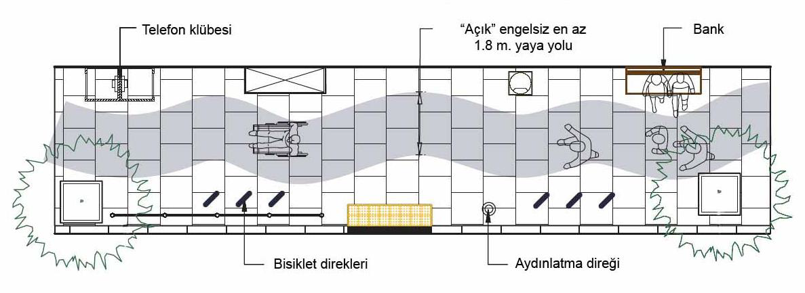
Yapılı çevre herkes için tasarlanmalı, yalın ve kolay algılanabilir olmalı, herkes için eşit kullanım sağlanmalı ve süreklilik içinde kurgulanmalıdır (1).
(1)İstanbul Büyükşehir Belediyesi. Herkes İçin Erişilebilir Ve Kullanılabilir Fiziksel Çevre Ve Yapılar İçin Ek Teknik Şartname

Slide 21
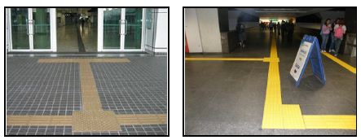
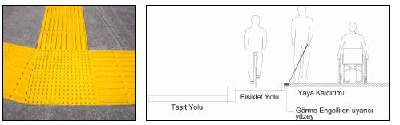
Kılavuz iz ve yön değiştirme öğelerinin kullanımı:
Görme yetersizliği olan bireylerin yanı sıra konsantrasyon eksikliği olan bireyler için yönlendirme amaçlı ve muhtemel kazaları önlemeye yönelik yaklaşımlar

Slide 22
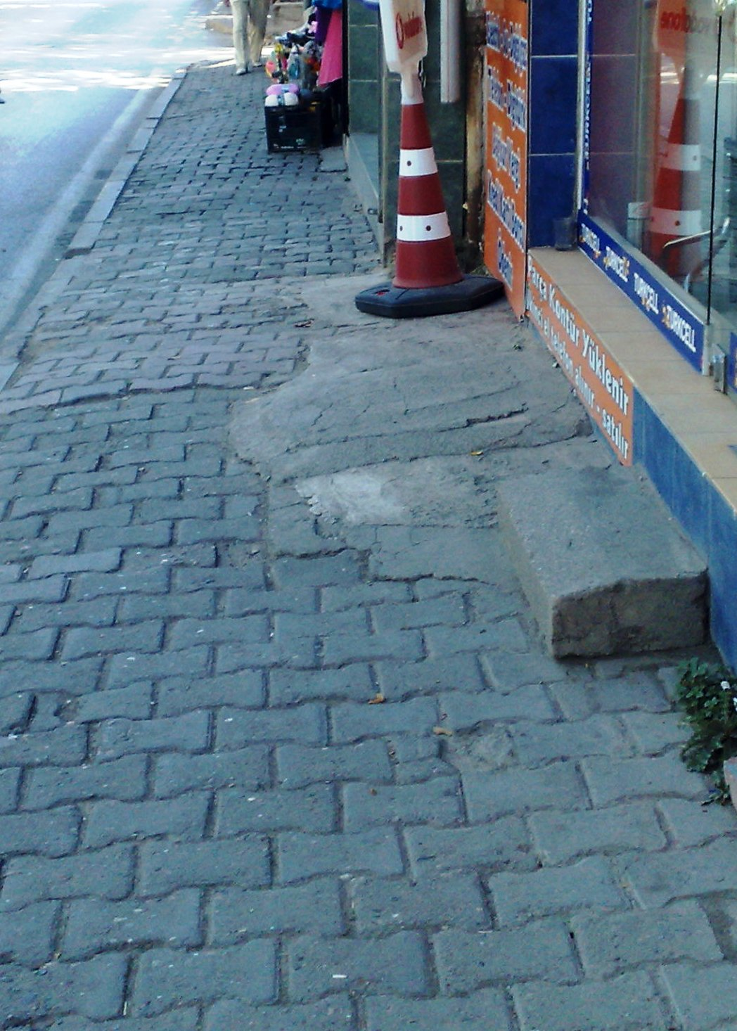
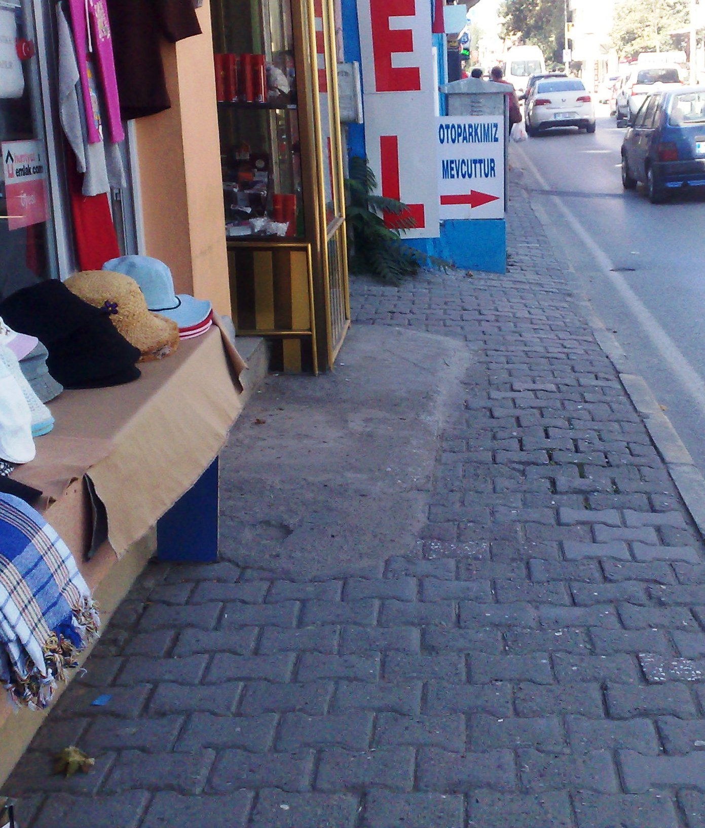
ENGELLEYEN KALDIRIM DÜZENLEMELERİ

Slide 23
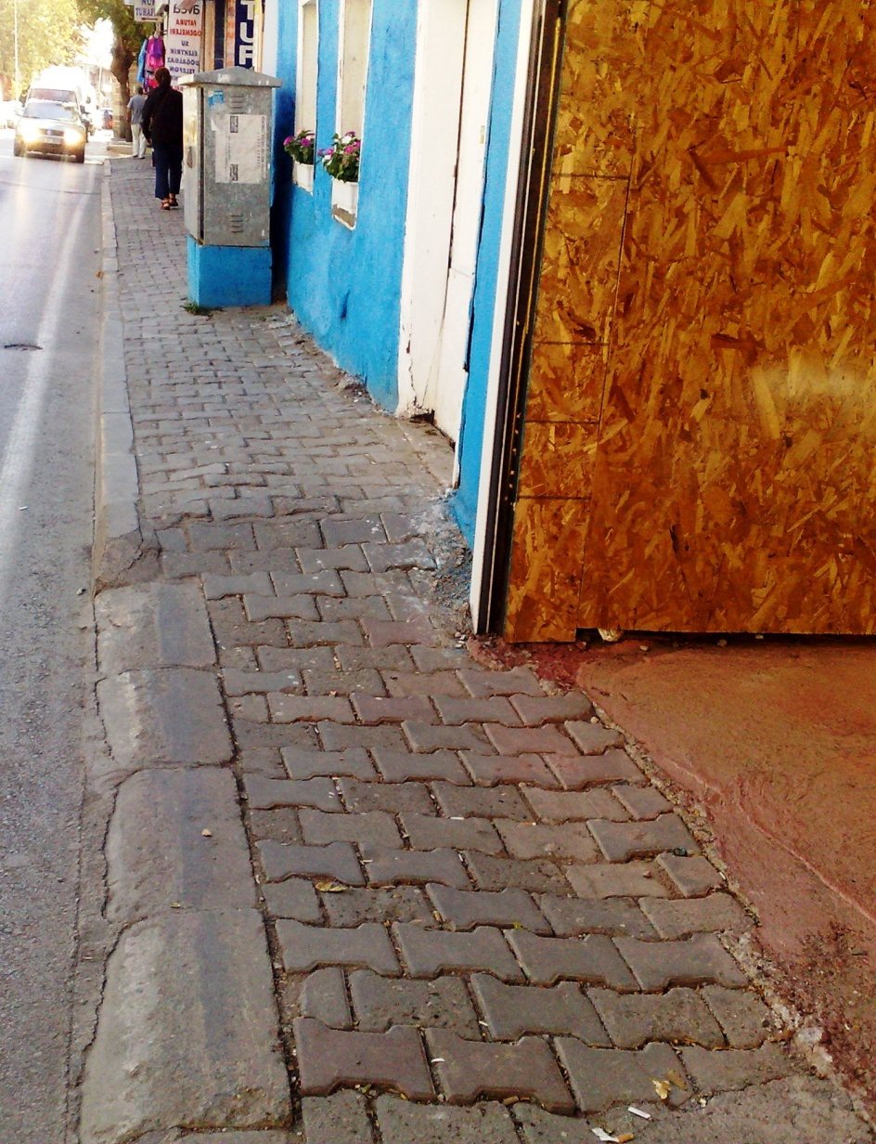
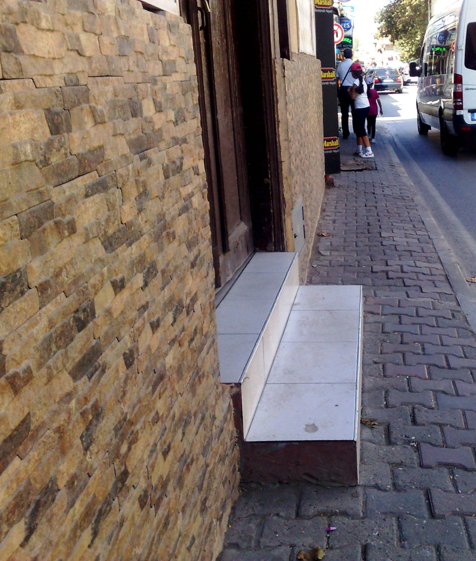
Kaldırım ve yaya yollarının işgaline izin verilmemelidir. Kurum ve işletmelerin yakın çevrelerindeki yaya yolu ve kaldırımı mevcut durumdan farklı eğimde ve farklı malzeme ile düzenlemelerine izin verilmeyecektir.

Slide 24
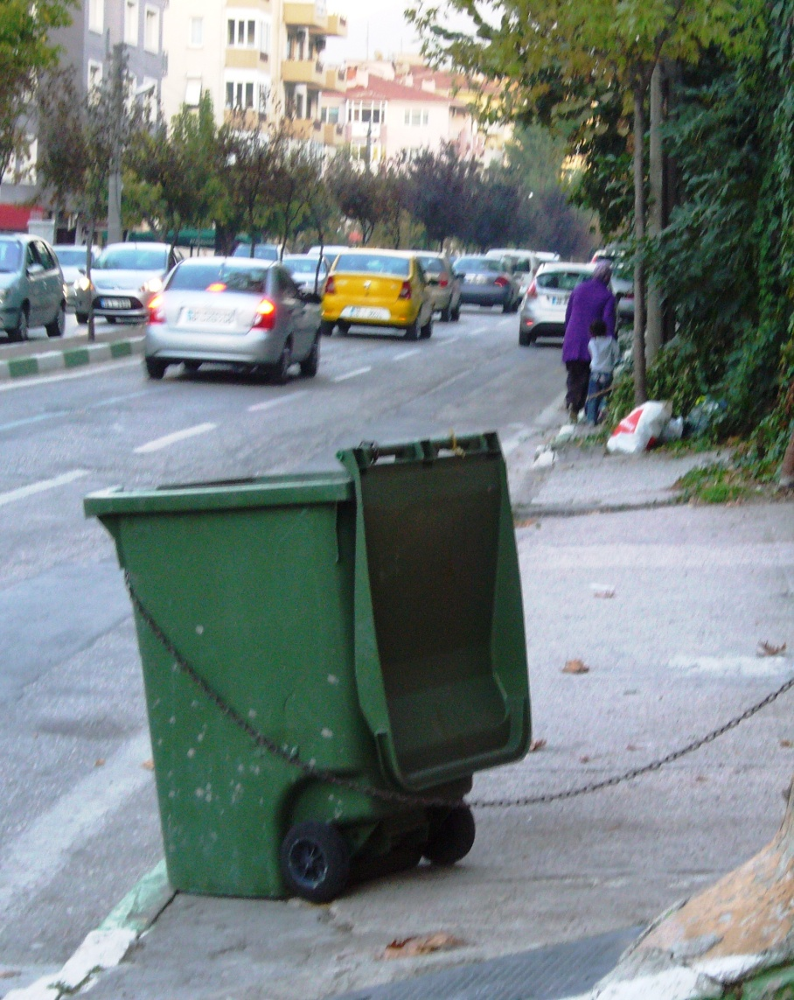
Kaldırımlardaki engeller yayaların taşıt yolundan yürümelerine yol açarak kazalara davetiye çıkarmaktadır.

Slide 25
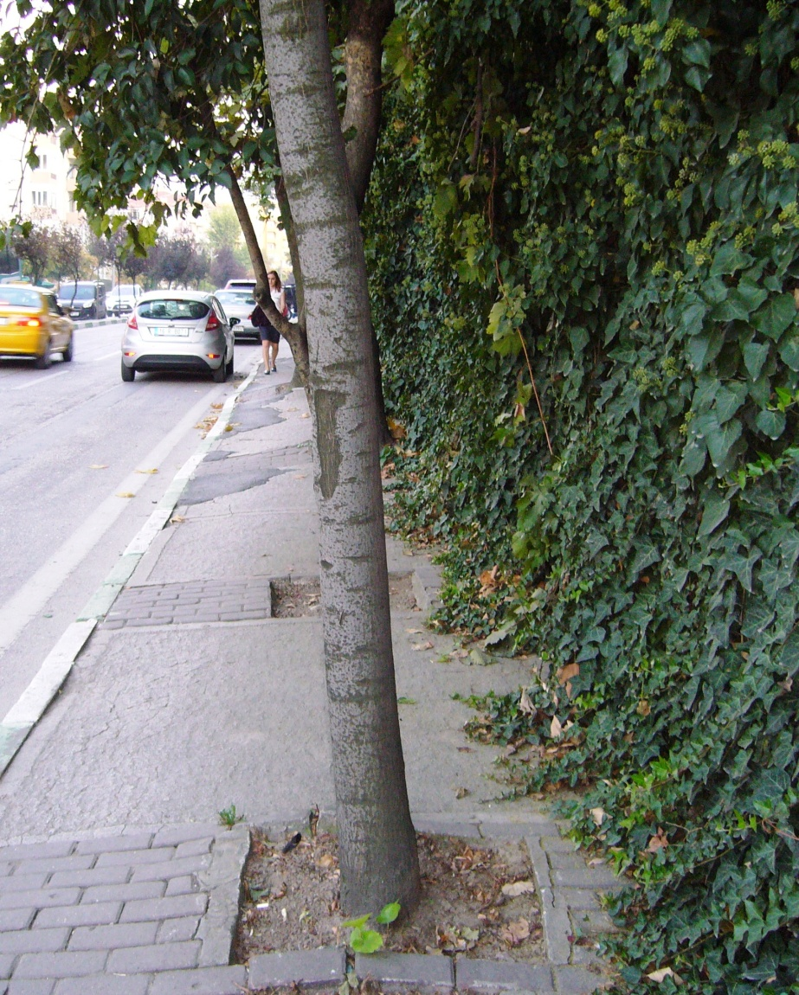
Kent donatıları, ağaçlandırma ve altyapı elemanları kaldırımları daraltacak şekilde düzenlenmemelidir.
Yürüyüş aksı üzerinde seviye farklılıkları oluşturulmamalıdır.
Düzgün ve kaygan olmayan yüzeyler oluşturulmalıdır.

Slide 26
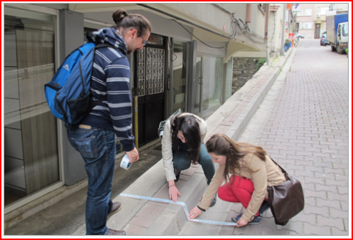
Yaya yolları ve kaldırımlar, hareket kısıtlılığı yaşayan bireylerin de rahatça hareket edebileceği yüzeyler şeklinde düzenlenmelidir. Şehirlerdeki yaya yollarının genişliği yan yana rahat geçişler için en az 180 cm genişliğinde olmalıdır.

Slide 27
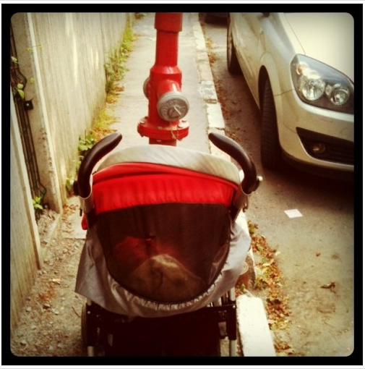
Kaldırımın ortasında bulunan yangın vanası bebek arabasının geçişine engel olmakta, yetersiz genişlikte bulunan yaya yolunda güvenliği tehlikeye atmaktadır.

Slide 28
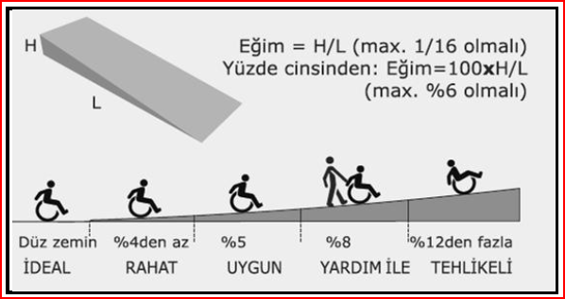
Rampalar; yaya geçidinden kaldırıma çıkışta ve kaldırım başlangıç ile bitişinde
yola bağlantıyı sağlayan noktalarda bulunmalıdır. Rampaların başlangıç ve bitişlerinde ve birbirini izleyen rampalar arasında tekerlekli sandalyenin manevra yapabileceği açık ve düz bir alan bırakılmalıdır.

Slide 29
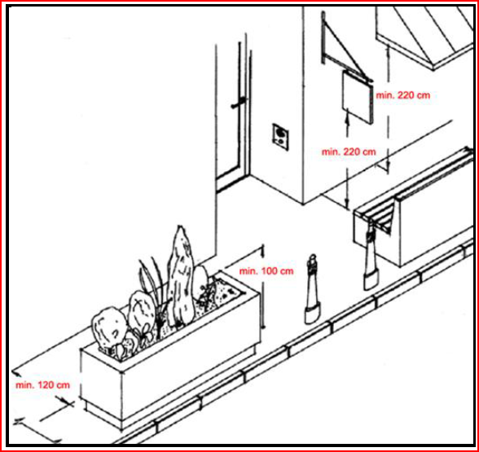
Kent donatıları, yaya yollarında geçişi engellemeyecek şekilde düzenlenmelidir. Kaldırım üzerinde bulunan her türlü levha, işaret ve tabelaların en alçaktaki noktaları görme yetersizliği veya dikkat eksikliği bulunan bireylerin başlarını çarpmamaları için yerden en az 220 cm yükseklikte olmalıdır.

Slide 30
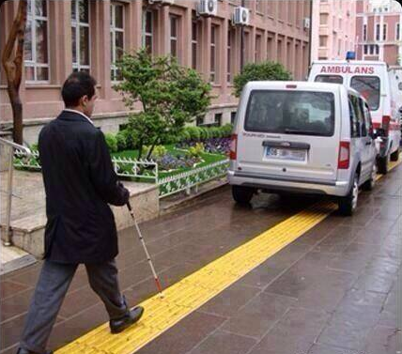
Araçlar, yaya yollarında bulunan mevcut düzenlemelerin doğru kullanımını engelleyerek yayaların hayatını tehlikeye atacak şekilde park etmemelidir.

Slide 31
Çocukların gündelik yaşamda en fazla zamanlarını geçirdikleri kapalı mekanların başında;
barınma amaçlı mekanlar (konutlar, kimsesiz çocuklar için yurtlar vs.),
eğitim amaçlı mekanlar (kreşler, okullar, dershaneler, etüt merkezleri vs.),
sağlık ve rehabilitasyon hizmetleri veren mekanlar (hastaneler, sağlık ocakları, rehabilitasyon merkezleri, bakımevleri vs.),
oyun, eğlence ve alışveriş amaçlı mekanlar (alışveriş merkezleri) vs.
kültürel ve sanatsal amaçlı mekanlar (çocuk kütüphaneleri, çocuk müzeleri, sinema ve tiyatrolar)
ulaşım amaçlı kullanılan mekanlar (kapalı otoparklar, kapalı metro istasyonları vs.) gelmektedir.
Bu kapalı mekanların çocukların sağlıklı gelişimlerini destekleyecek şekilde düzenlenmeleri gerekmektedir.

Slide 32
Çocukların gündelik yaşamda sık kullandıkları kentsel dış mekanlar da çocukların sağlıklı gelişimine katkıda bulunmalıdır.
Bu alanların başında ise;
oyun ve rekreatif amaçlı kentsel dış mekanlar (oyun parkları, yeşil alanlar, barınma/eğitim/sağlık ve rehabilitasyon/oyun, eğlence ve alışveriş amaçlı mekanların bahçeleri)
ulaşım/dolaşım amaçlı (bulunulan yerden hedeflenen yere giden güzergah üzerinde kullanılan) kentsel dış mekanlar (yaya yolları ve kaldırımlar, taşıt yolları, yaya geçitleri, bina girişleri, açık otoparklar, otobüs ve metro durakları, meydanlar vs.) gelmektedir.

Slide 33
ÇOCUK DOSTU ÇEVRELER
Oyun alanları (konut çevresindeki)
Yaşadığım yerde bulunan oyun alanları yeterli mi?
Başka amaçlar için kullanılıyor mu? (Otopark vs.)
Güvenli mi?
Trafikten arındırılmış mı?
Gece yeterince ışıklandırılıyor mu?
Yeşil alanlara yakın mı?
Ne tür donatılar var (salıncak, kaydırak vs.)
Hangi yaş grubuna hitap ediyor?
Zemin kaplama malzemesi nasıl?
Hangi oyunlar oynamaya müsait? (koşma, saklambaç, kovalamaca, ip atlama, voleybol vs.)

Slide 34
ÇOCUK DOSTU ÇEVRELER
Oyun alanları (konut çevresindeki)
Ayrıca yakın çevrede kullandığınız açık spor alanları var mı?
Oynadığınız alanlarda velilerinizin sizi uzaktan kontrol edebilmesine olanaklı mı?
Evinizden görülebiliyor mu?
Çevresinde başka evler var mı?
Küçük çocukları oyun alanlarında vakit geçirirken, aile büyüklerinin hem çocukları denetleyebilecekleri beklerken de farklı aktivitelerde bulunabilecekleri alanlar var mı? Bu alanlarda ne gibi donatılar var?
Oynarken hissettiğiniz duygular? Tamamen özgür/ kısmen özgür/kısıtlanmış
Ne kadar süre ile sıkılmadan oynuyorsunuz?
Günün hangi saatlerinde ne kadar vakit geçiriyorsunuz?

Slide 35
ÇOCUK DOSTU ÇEVRELER
Yeşil alanlar (parklar)
Yaşadığım yere yakın (15 dakika yürümekle ulaşılabilecek) parklar (yeşil alanlar) var mı?
Düzenli bakımı yapılıyor mu?
Farklı türde bitki ve ağaçlar var mı?
Güvenli mi?
Yeterince aydınlatılmış mı?
Sportif aktivitelere olanak tanıyor mu (uzun yürüyüş parkurları, fiziksel aktivite için çeşitli ekipmanlar vs.)
Bu alanlarda ne kadar vakit geçiriyorsunuz?

Slide 36
ÇOCUK DOSTU ÇEVRELER
Kaldırımlar ve yaya geçitleri, otobüs durakları
Yaşadığınız mahallede rahatça kaldırımda yürüyebiliyor musunuz?
Kaldırımlarda sizi rahatsız eden, takılıp düşmenize yol açan herhangi bir engel/yükseklik farkı var mı?
Araç yolunda trafik hızlı mı akıyor? Yoğun mu?
Hangi saatlerde araç trafiği yoğun?
Kaldırımda yürürken kendinizi güvende hissediyor musunuz?
Kaldırımın genişliği iki kişinin yan yana yürümesine imkan veriyor mu?
Okulunuza servisle mi yaya olarak mı gidiyorsunuz?
Servisle gidiyorsanız beklediğiniz durak güvenli mi?
Yaya olarak gidiyorsanız kaç kere araç yolundan geçiyorsunuz? Yaya geçidinden mi geçiyorsunuz? (üst geçit, hemzemin geçit, alt geçit)
Yaya geçitlerinde trafik lambaları var mı?
En yakın otobüs/metro durağına ne kadar mesafede (kaç dakikalık yürüyüş mesafesi) oturuyorsunuz?
Durağa ulaşırken kaç kere araç yolundan geçiyorsunuz?

Slide 37
HER İŞİN BAŞI SAĞLIK …
TEŞEKKÜR EDERİM.

